Slide 1
SAF (Sistema de apto físico)
5to 7ma
Docente: Sergio Mendoza
alumnos: Choque Verónica, Gutiérrez Dustin, Haidar Maximiliano, Irahola Raymi.

Slide 2

Programas que se usan para el sistema de apto físico

Slide 3
Actividades que realizamos para llevar a cabo este proyecto
Buscar la información de que se necesita para hacer el apto físico.
Realizar el diagrama de entidad relación (DER).
Realizar el DLL
Elegir si va hacer un programa de consola o un programa web.
Elegir el lenguaje que se va a utilizar para realizar la codificación. En este caso utilizamos C#.

Slide 4
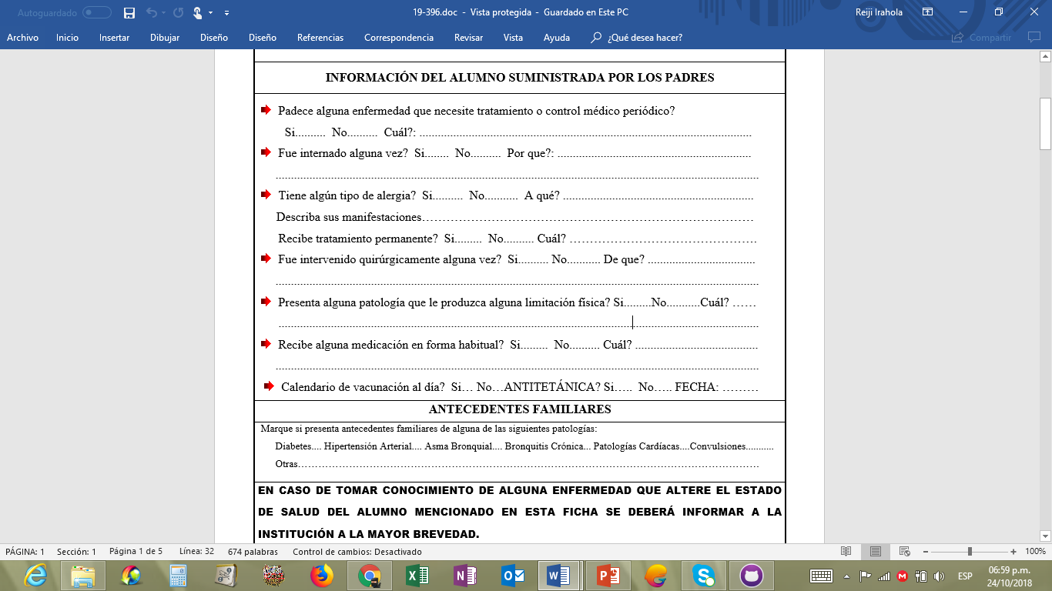
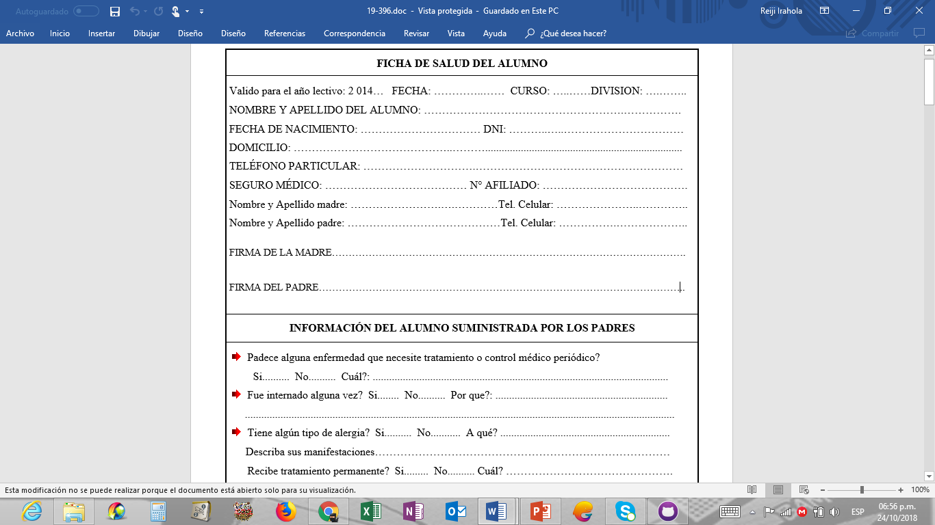
Búsqueda de información
El objetivo del proyecto es hacer una base de datos en la cual informa quien tiene apto y quienes no. Antes de realizar el DER (diagrama entidad relación) tuvimos que buscar información para darnos la idea en como se vería un apto físico para el alumno.

Slide 5
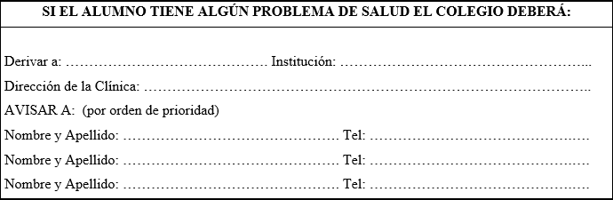
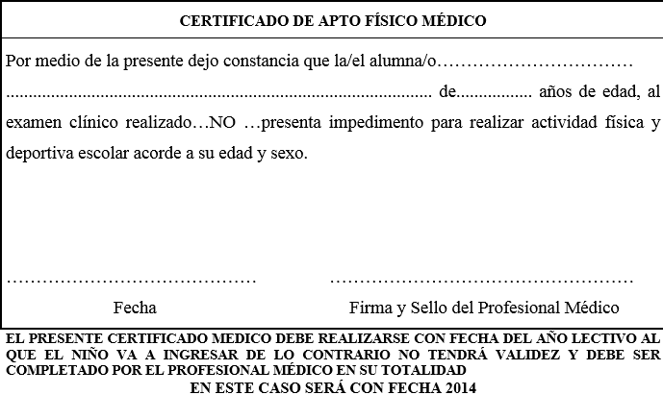
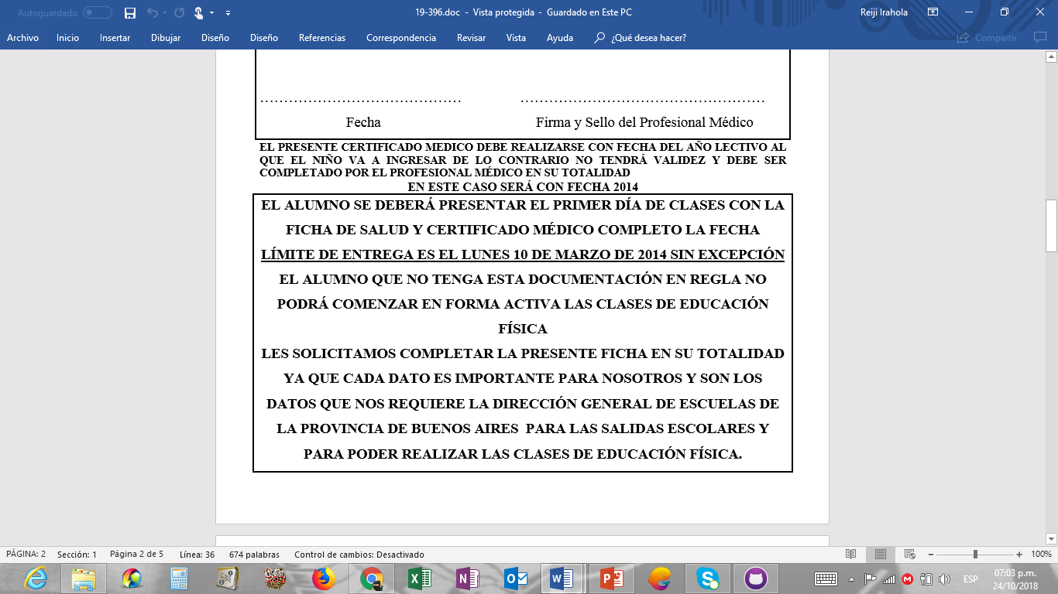

Slide 6
Realización del DER
Antes de realizar el DER en MySql, lo haremos en el diagrama de clase:
El alumno tendrá un apto físico que contiene el estado, la descripción y la fecha que se realizo. Siempre se tiene en cuenta que el alumno tiene un CUIT (uno para cada alumno), nombre y apellido, en la cual se relacionara con el curso que nos pedirá ingresar el año y división del alumno.
También se da a conocer la obra social del alumno y en ella se ingresaría el domicilio, el numero de teléfono, el tipo de obra social que posee y la sigla.
Luego tendríamos que crear una entidad del medico en la cual se almacenaría su matricula (uno por cada medico), nombre, apellido

Slide 7
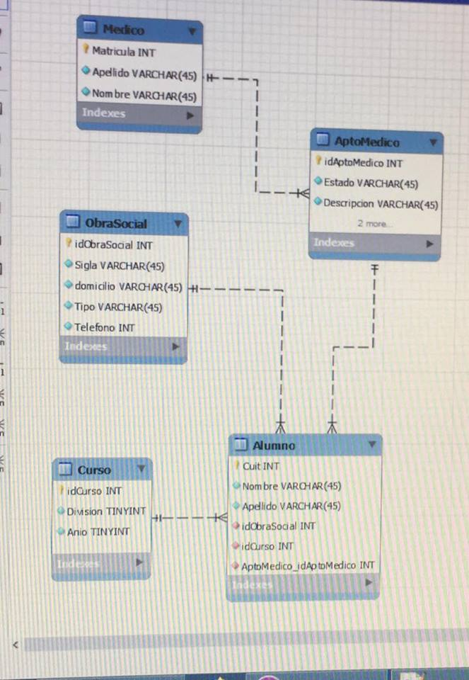
Presentación del der
Al terminar el diagrama de clases, empezamos a realizarlo en el MySql colocando la entidad Alumno, Medico, ObraSocial y Curso, relacionándolos uno por uno (Por ejemplo: Que en un medico haga muchos aptos y que muchos aptos se realicen por un medico)

Slide 8
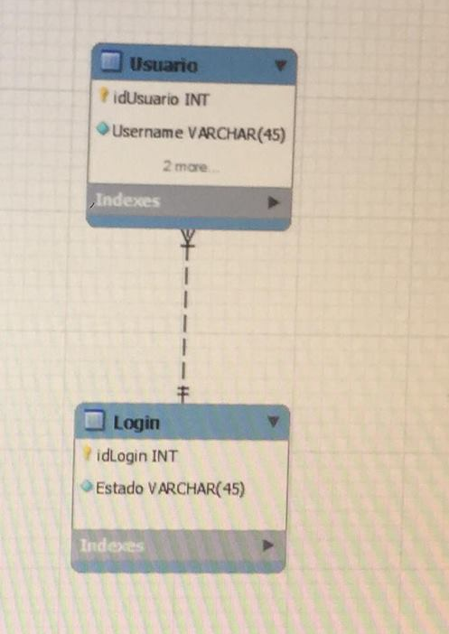
Presentación del der
Al guardar el DER como un archivo .jpg, lo enviamos al trello. Una semana después al presentarlo, tuvimos que modificarlo, y crear nuevas entidades para que el usuario pueda acceder a la pagina con su correo
El primero es el Usuario en la cual se almacenara el username (nombre de usurario), Password (contraseña), también un login en la cual ayudaría al usuario a que ingrese a su cuenta, en ella se almacenaría el estado

Slide 9
Realización del dll
Al finalizar el DER, tuvimos que dar de alta la base de datos con el DLL (Dynamic Link Library, Librería de enlace dinamica), con el Sp (Store Procedure) y con el CF (Create Function)

Slide 10
Inicio del programa
Al terminar con el MySql, iniciamos con el programa Visual Studios en la cual se usa el lenguaje C#, iniciando el proyecto ASP.NET, con el objetivo de hacer una pagina Web que en la cual el usuario pueda acceder a su cuenta(como se mostro en realización del DER) y mostrar por pantalla los datos de quienes tienen apto físico.

Slide 11

Al asegurarnos en que el proyecto guarde los cambios, tuvimos que crear el proyecto en Git Hub (Es una aplicación que se descarga. Con la cual podrás clonar los proyectos que inicias y guardar los cabios realizados, ya sea por ti o por otro usuario)

